Slide 1
Семейная традиция
Выполнил: Ученик 5 «к» класса
Лоскутников Максим

Slide 2
.
В каждой семье есть свои большие и маленькие традиции, объединяющие всех родных не в обязательном порядке, а по желанию души. Одна из традиций нашей семьи это празднование дня рождения.

Slide 3
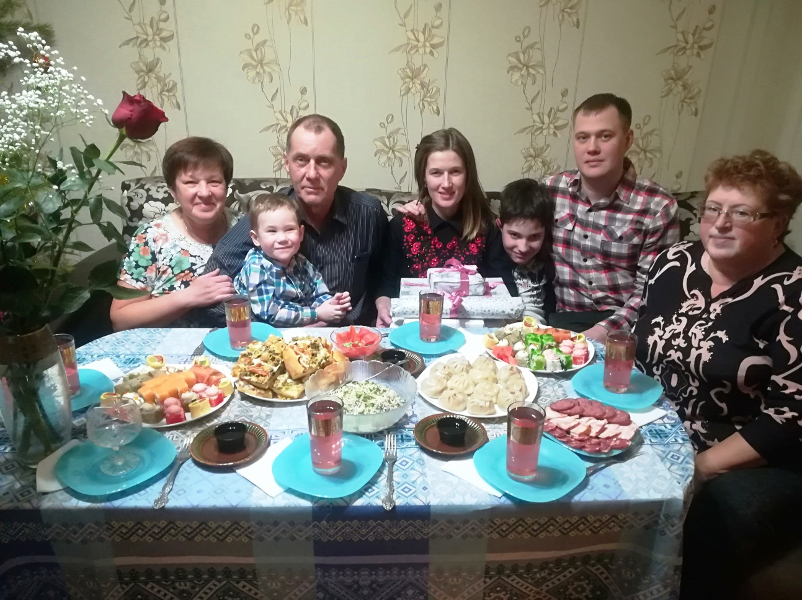
К этому дню мы готовимся заранее.
Составляем меню, покупаем и делаем своими руками подарки, готовим праздничные угощения.

Slide 4
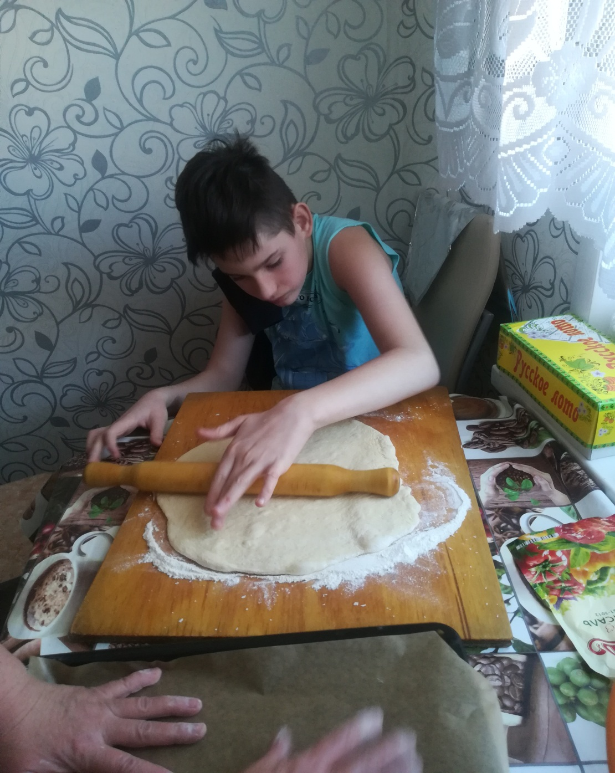
На праздничный стол мы печем пиццу.
Для этого замешиваем тесто и тщательно раскатываем его.

Slide 5
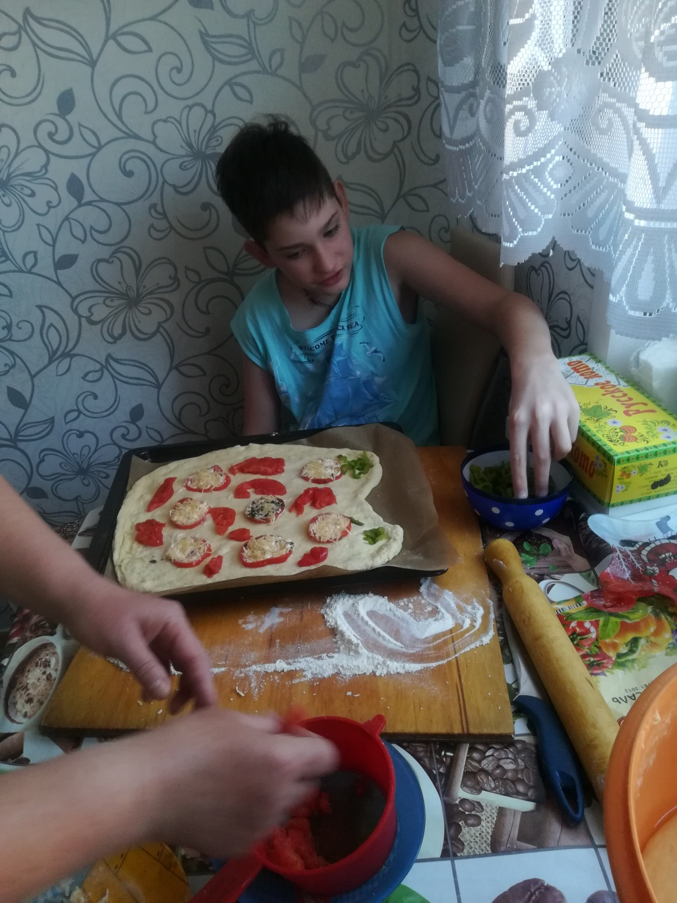
Далее подготавливаем начинку для пиццы, для этого режем овощи: помидоры, огурцы, перцы, обжариваем лук с грибами и выкладываем на раскатанное тесто.

Slide 6
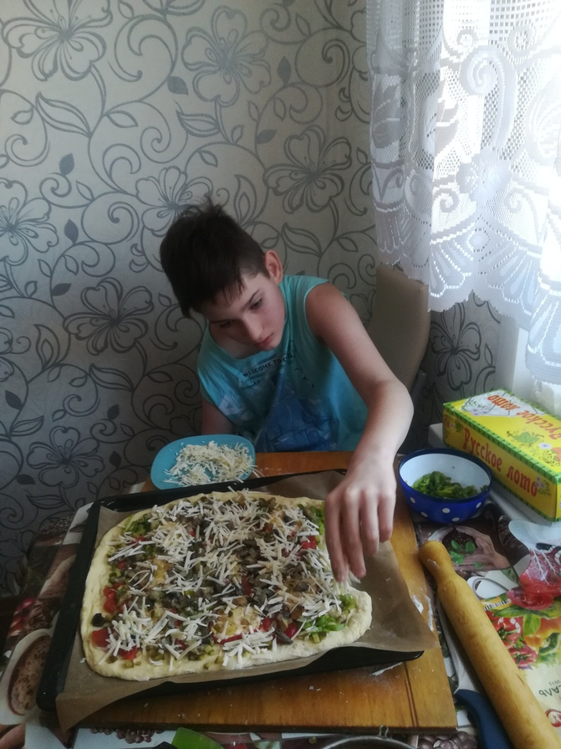
В завершение посыпаем пиццу сыром, рисуем сеточку майонезом и отправляем в духовку.

Slide 7
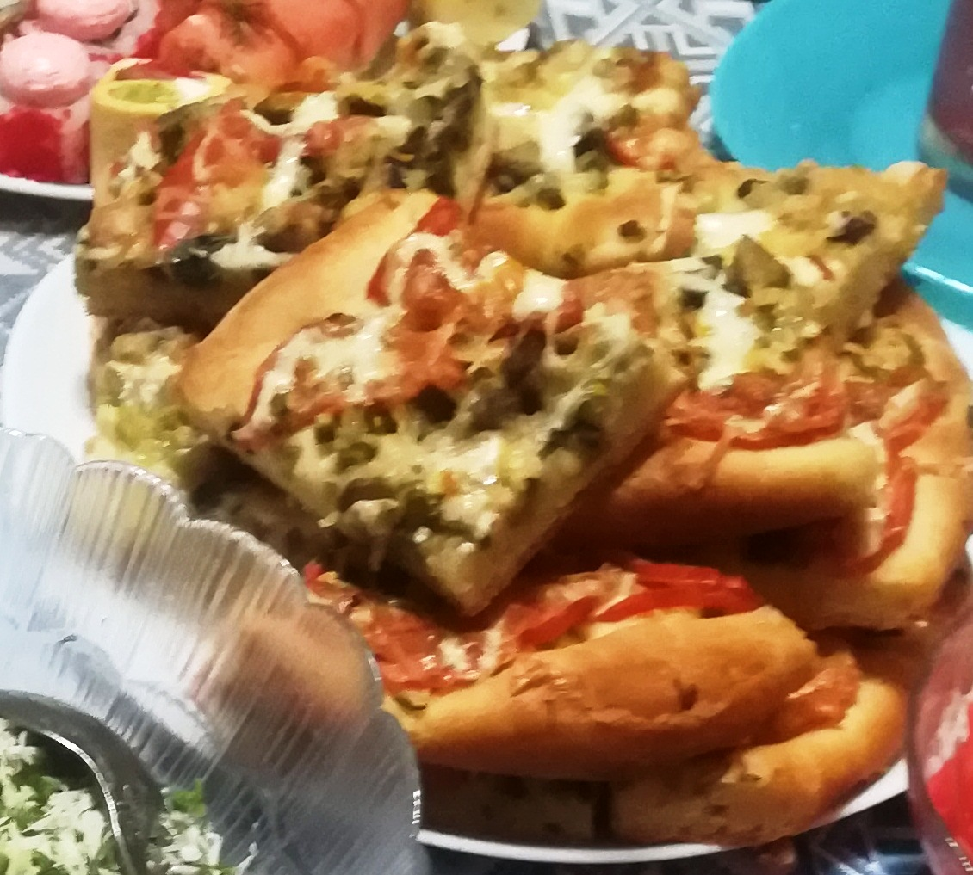
Одно из праздничных блюд готово.

Slide 8
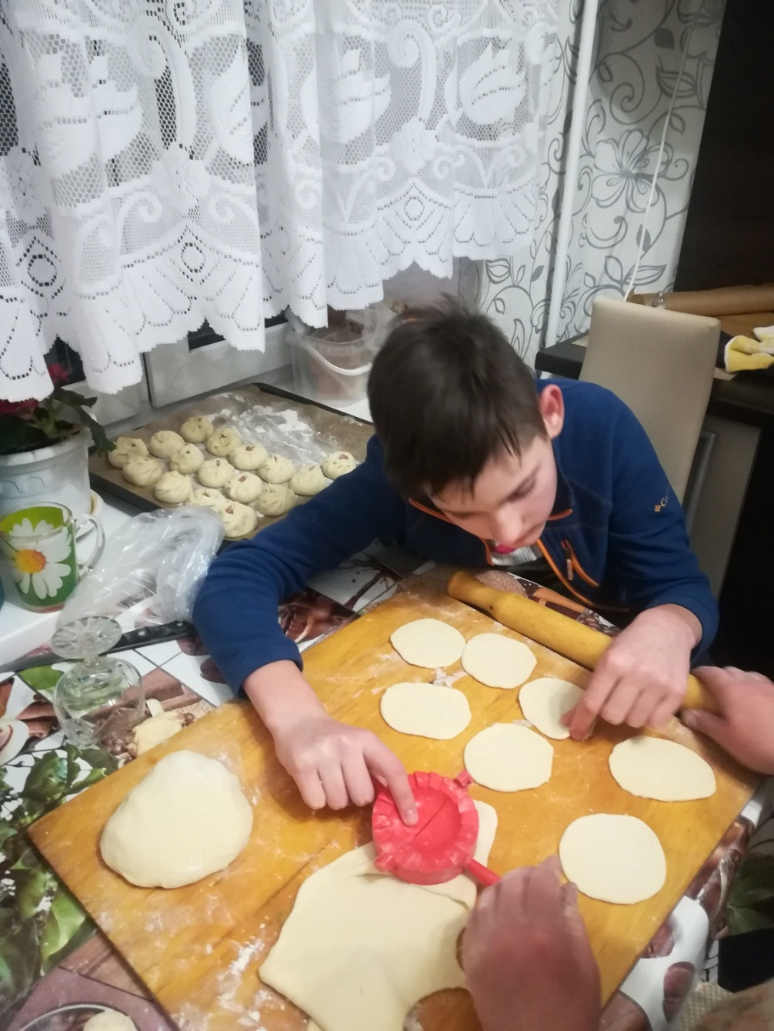
Главным блюдом нашего праздничного стола являются позы. Позы - это национальное блюдо бурятской и монгольской кухни. Готовится оно на пару, кушанье должно обязательно сохранять мясной вкус и аромат, поэтому состав не содержит какие-либо овощи, а допускается включение в фарш только чеснока или лука. Приготовление теста практически ничем не отличается от пельменного.

Slide 9
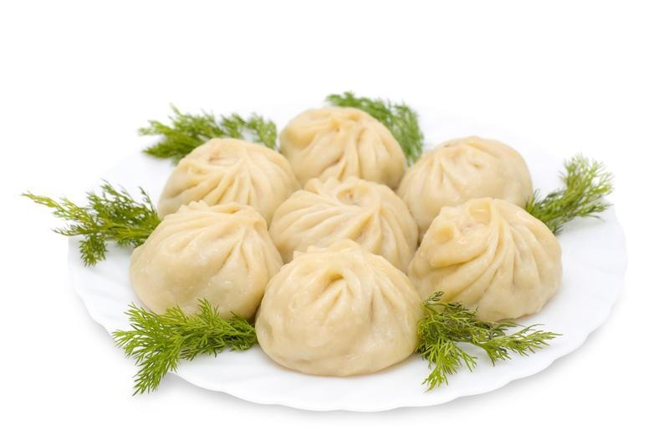
Второе блюдо готово

Slide 10
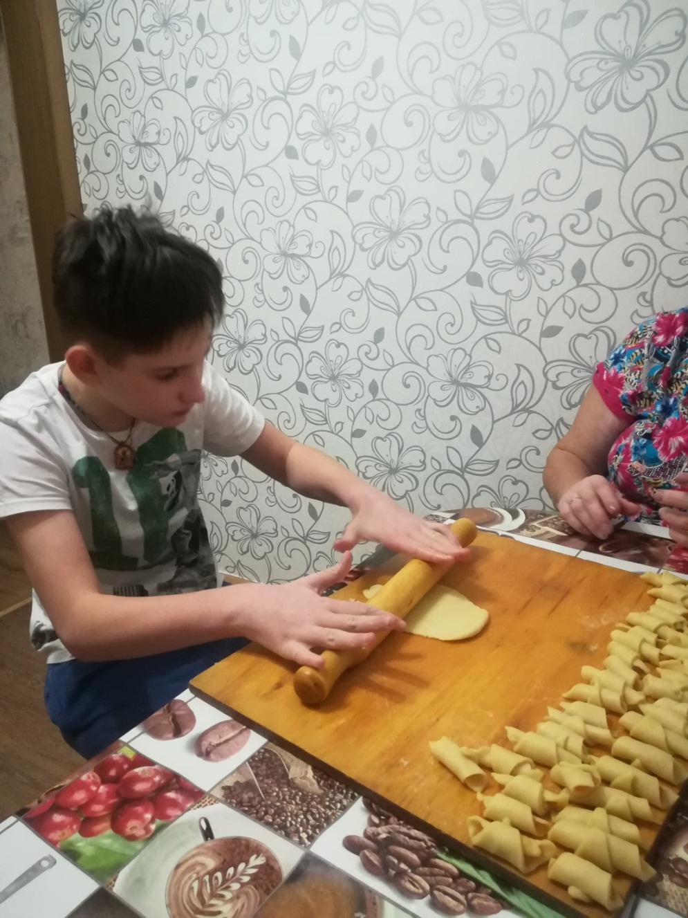
К чаю мы обычно стряпаем печение с джемом «Рогалики». Для этого замешиваем тесто и раскатываем его.

Slide 11
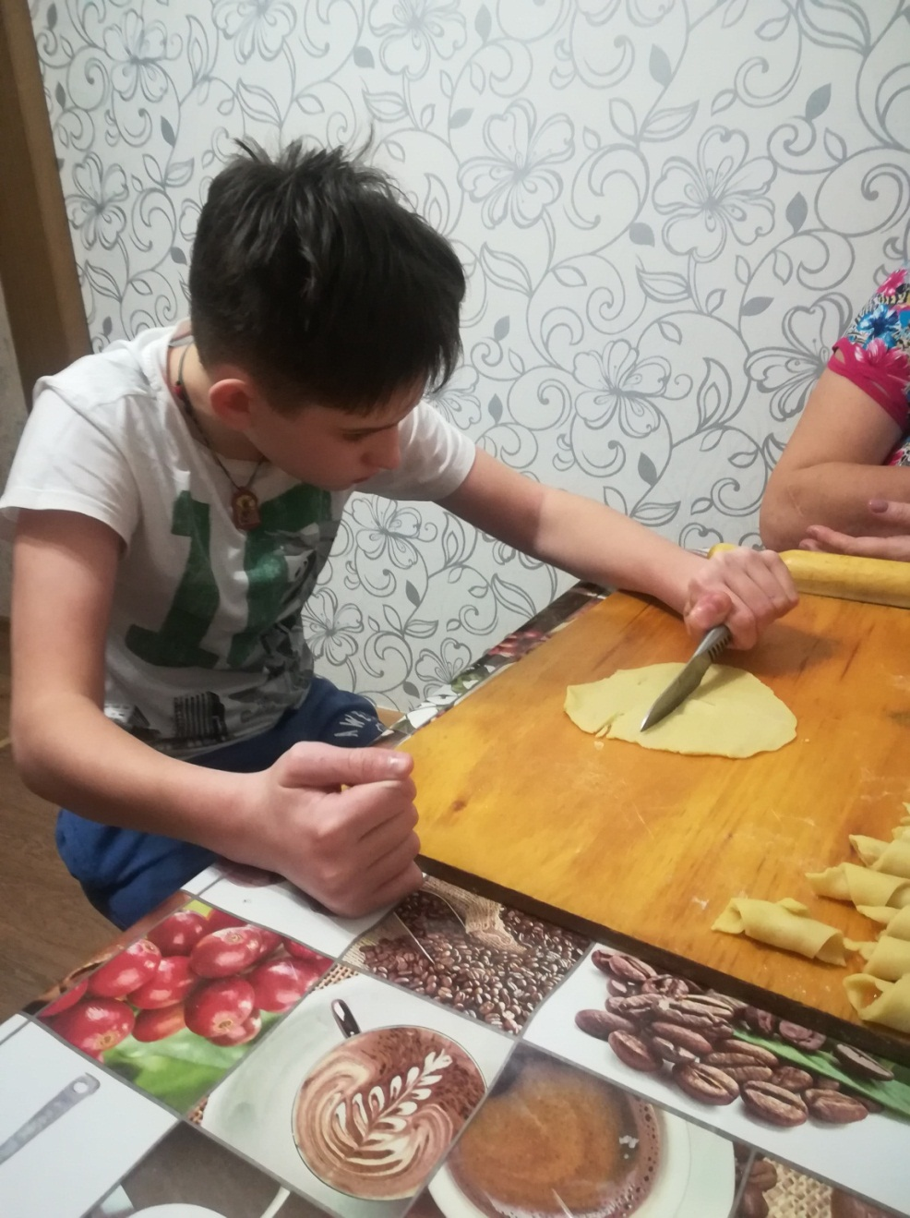
Затем вырезаем кружочки и делим каждый кружок на 8 частей.

Slide 12
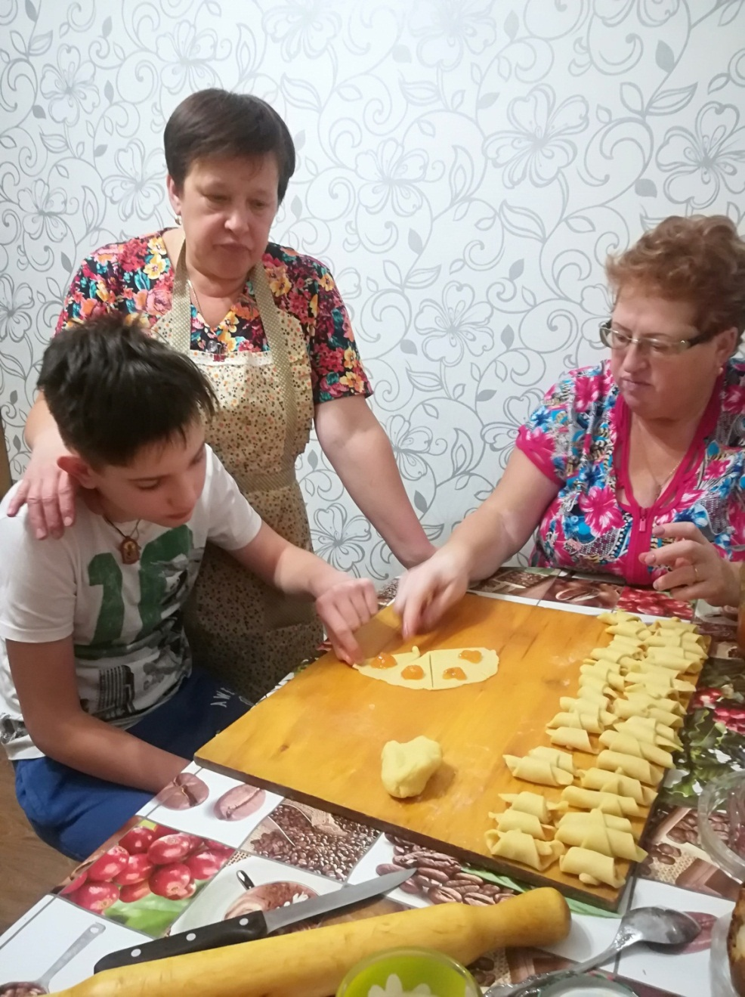
Далее выкладываем джем и сворачиваем в трубочки.

Slide 13
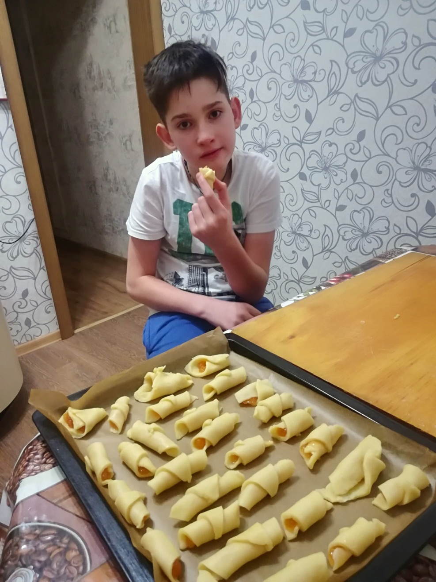
Завершающим этапом отправляем печенье в духовку.

Slide 14
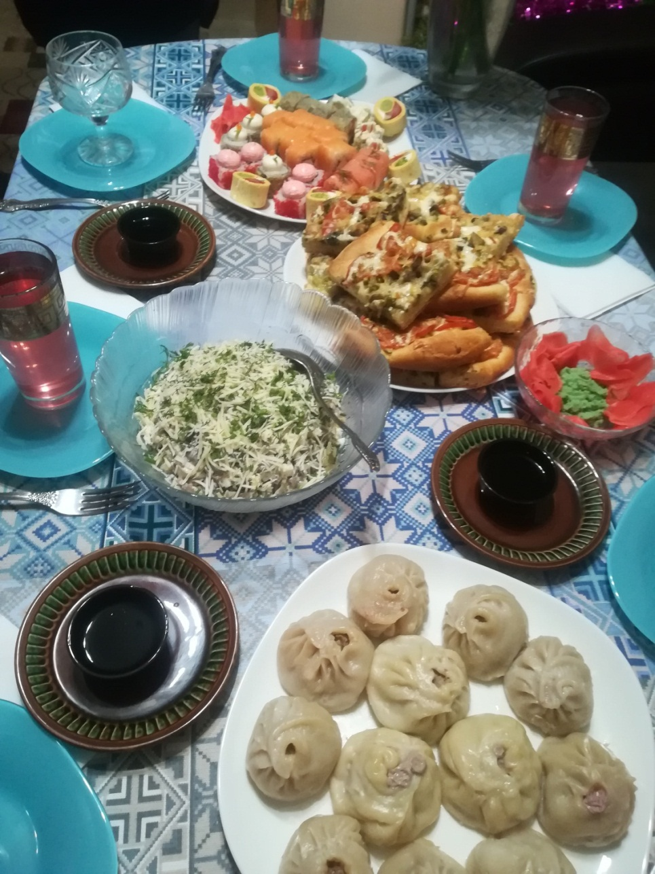
Наш праздничный стол готов.

Slide 15
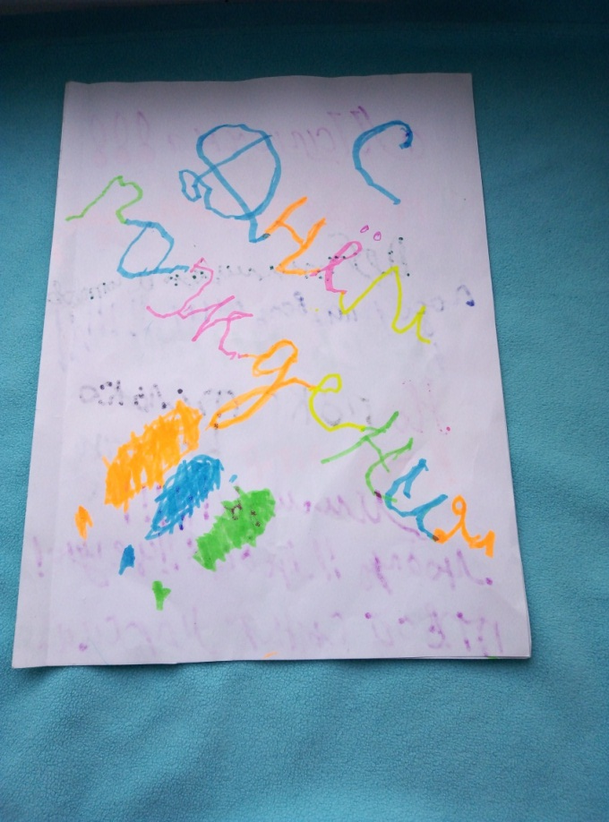
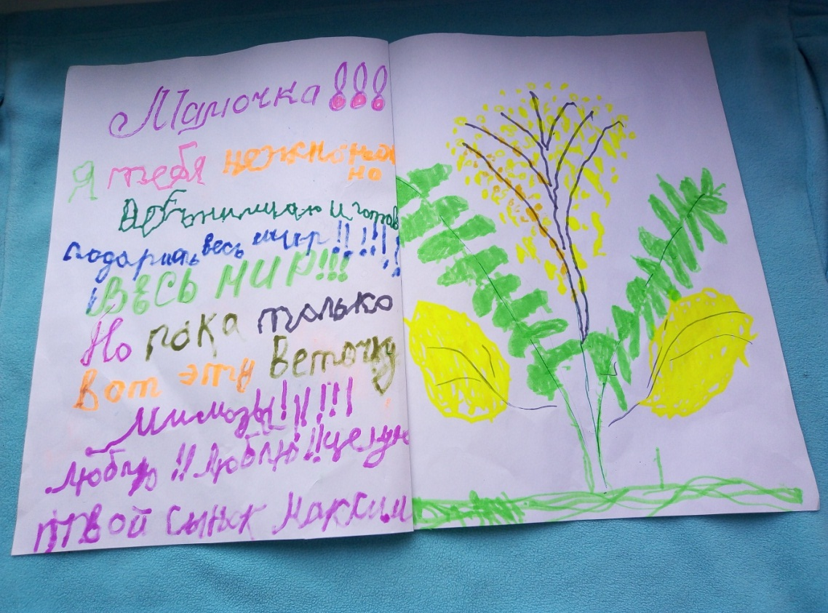
На каждый день рождение я изготавливаю красивую открытку, учу стишок и
пишу
пожелания
от души.

Slide 16
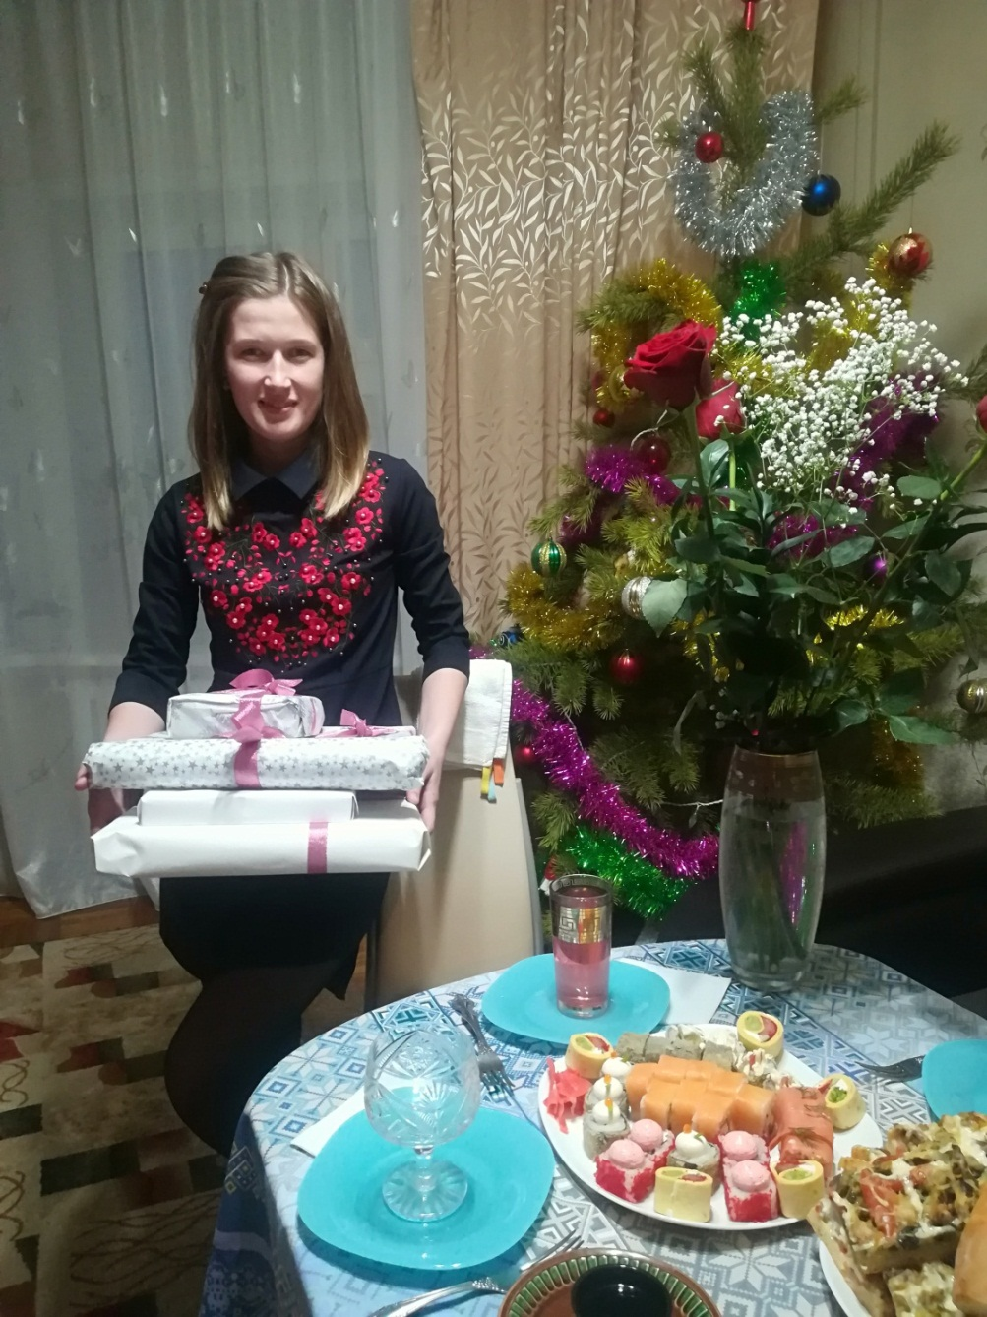
Мама была очень рада и счастлива получив огромное количество подарков, поздравлений от души.

Slide 17
Надо обязательно соблюдать семейные традиции, они нас сближают, приносят радость и праздник в дом, дарят хорошее настроение, теплоту близких.

